Slide 1
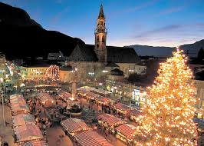
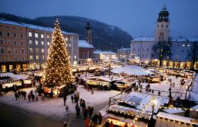
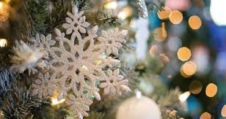
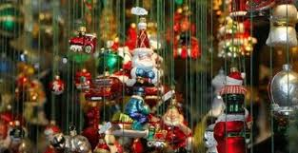
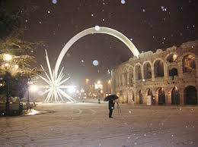
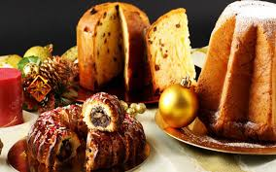
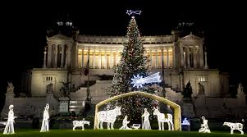
Abitudini natalizie in italia

Slide 2
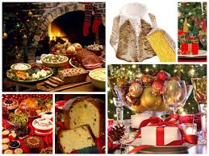
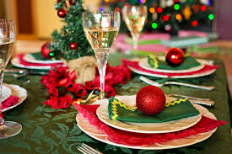
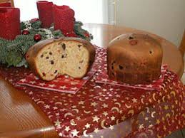
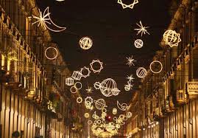
Formule d'augurio in italiano sono
"Buon Natale" e
"Felice Natale".
Tradizioni popolari:
Presepio
Ceppo di Natale
Albero di Natale
Portatori di doni : Gesù Bambino, Babbo Natale, Santa Lucia, Befana

Slide 3
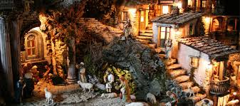
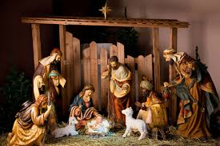
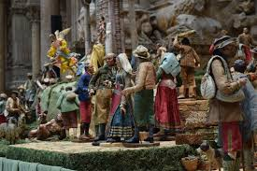
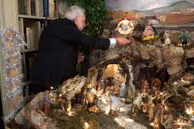
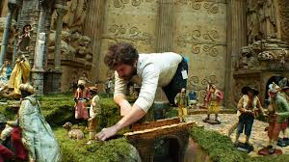
Presepe/ PRESEPIO
Dall'Italia proviene la tradizione del presepe.
Quello che è considerato il primo presepe della storia (un presepe vivente) fu allestito da San Francesco d’ Assisi a Greccio nel 1223. (Tuttavia, scene delle natività si riscontravano già a Napoli nel 1025. )
Il presepe (o presepio) è una rappresentazione della nascita di Gesù, che ha avuto origine da tradizioni medievali; inizialmente italiana, l'usanza di allestire il presepio è diffusa oggi in tutti i paesi cattolici del mondo.

Slide 4
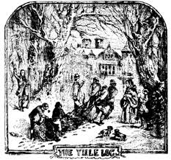
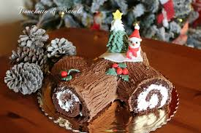
CEPPO DI NATALE
La tradizione del ceppo di Natale, un tempo diffusa, è attestata in Italia sin dall'XI secolo.
Il ceppo di Natale figura con nomi diversi a seconda delle regioni: in Toscana è noto come "ciocco", mentre in Lombardia è noto come "zocco".
L'usanza aveva luogo la Vigilia di Natale, quando il capofamiglia bruciava nel camino di casa un grosso tronco di legno, che poi veniva lasciato ardere anche nelle successive dodici notti fino all’ Epifania; i resti del ceppo venivano poi conservati, in quanto si attribuivano loro proprietà magiche (si credeva che favorissero il raccolto, l'allevamento, la fertilità delle donne e degli animali e la salute e che proteggesse dai fulmini) e spesso venivano riutilizzati per accendere il ceppo dell'anno successivo.
Che la tradizione fosse un tempo molto radicata in Italia, è dimostrato dal fatto che il Natale in Toscana veniva chiamato "festa del ceppo".

Slide 5
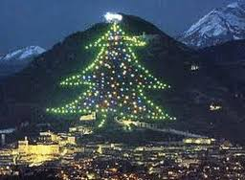
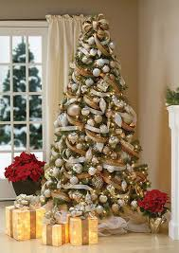
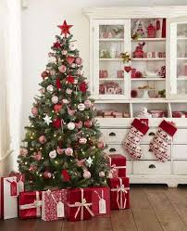
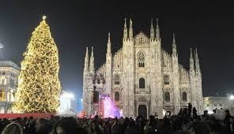
ALBERO DI NATALE
La tradizione dell’ albero di Natele, di origine nordica, è stata adottata ampiamente anche in Italia. Nel 1991, l’ albero di Natale di Gubbio, (Povinicia di Perugia in Umbria) alto 650 metri e decorato con oltre 700 luci, entrò nel Guinness dei primati come l'albero di Natale più alto del mondo.
Si tratta in genere di un abete o un sempreverde addobbato con piccoli oggetti colorati, luci, festoni, dolciumi, piccoli regali impacchettati e altro.

Slide 6
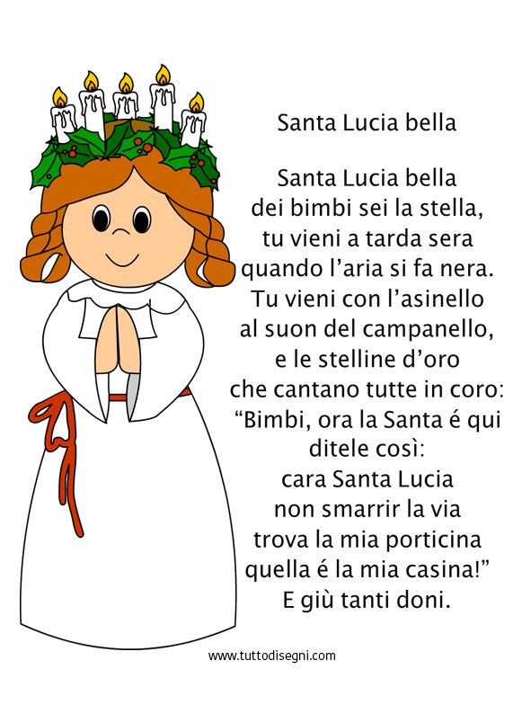
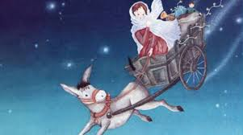
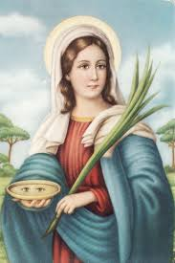
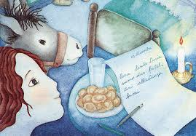
PORTATORI DI DONI
Tipici portatori di doni del periodo natalizio in Italia sono Santa Lucia (il 13 dicembre), Gesù Bambino, Babbo Natale (il nome dato a Santa Claus), e, il giorno dell’ Epifania, la Befana.
Santa Lucia: Tradizionale portatore di doni in alcune zone dell'Italia, come ad esempio a Verona, a Brescia e a Bergamo è Santa Lucia nella notte tra il 12 e il 13 dicembre.
Secondo la tradizione italiana, Santa Lucia si presenta in sella al suo asinello e i bambini devono lasciare una tazza di tè per la santa e un piatto di farina per l'animale.

Slide 7
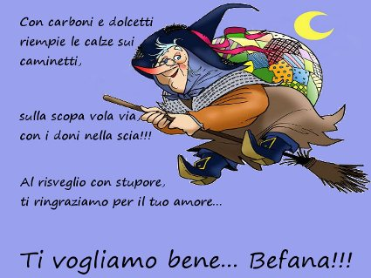
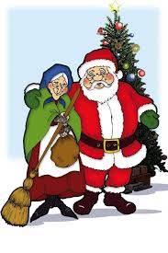
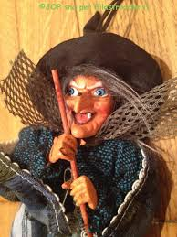
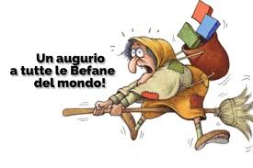
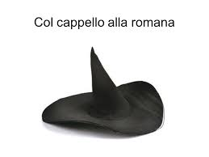
PORTATORI DI DONI
Befana: Una figura tipica del folclore natalizio, raffigurata come una vecchia strega su una scopa, che compare come portatrice di doni il 6 gennaio, giorno dell'Epifania.
Secondo la tradizione, questa figura porta regali (di solito dolci all'interno di una calza) ai bambini buoni e carbone ai bambini cattivi.
La Befana vien di Notte con le scarpe tutte rotte il cappello alla romana viva viva la Befana

Slide 8
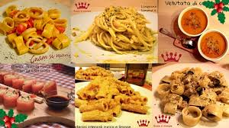
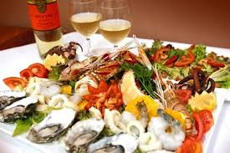
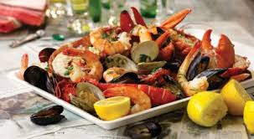
GASTRONOMIA
Secondo la tradizione la cena della Vigilia di Natale non deve contenere carne.
Un piatto diffuso, soprattutto al Sud, è l'anguilla o il capitone mentre in alcune zone è diffusa la tradizione dei "sette piatti di pesce", tradizione trasferita anche negli Stati Uniti dagli immigrati italiani.
Cenone.

Slide 9
DOLCI- PANETTONE
Tipico dolce natalizio italiano è il panettone, un dolce con uvetta e canditi originario di Milano, ma diffuso in tutto il territorio.
Le origini di questo dolce risalgono forse già al XII secolo.
Il nome "panettone" deriva forse da "pan del Ton", con riferimento ad una delle leggende sulle origini di questo dolce, che sarebbe stato creato da uno sguattero(lavapiatti) di nome Toni al servizio del Duca Ludovico.

Slide 10
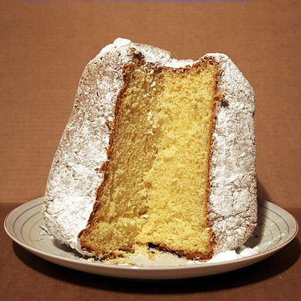
DOLCI- PANDORO
Altro tipico dolce natalizio italiano diffuso in tutto il territorio è il pandoro, un dolce originario diVerona, creato nel 1884 da Domenico Melegatti.
Il nome di questo dolce deriverebbe da "pan de oro", in ricordo di un dolce a forma conica, che ai tempi della Repubblica Serenissima veniva ricoperto di foglie d'oro zecchino.

Slide 11
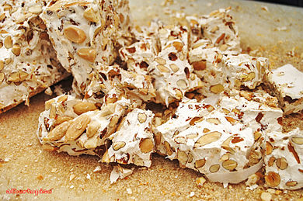
DOLCI- TORRONE
Originario del Nord Italia, ma diffuso su tutto il territorio, è anche il torrone.
Secondo la tradizione, il torrone avrebbe avuto origine da un dolce servito a Cremona il 25 ottobre 1441 in occasione del matrimonio tra Francesco Sforza e Bianca Maria Visconti.
Il suo nome deriva dal verbo latino torreo che significa abbrustolire- arrostire con riferimento alla tostatura delle nocciole che lo compongono.

Slide 12
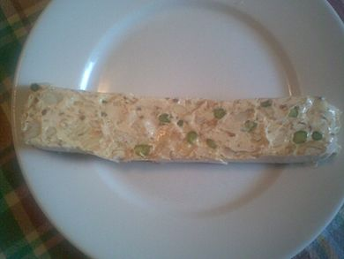
DOLCI- MANDORLATO
Dal Nord Italia, segnatamente da Cologna Veneta proviene il mandorlato.
Le origini di questo dolce risalgono probabilmente ai rapporti commerciali che la Repubblica di Venezia intratteneva con l'Oriente.

Slide 13
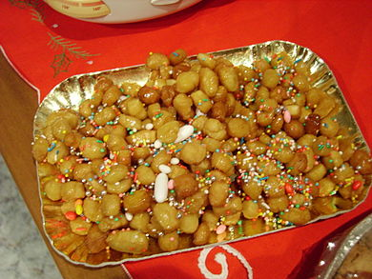
DOLCI- STRUFFOLI
Provenienti dal Sud Italia (sopratutto della cucina napolitana), ma diffusi in tutto il territorio, sono gli struffoli: conosciuti già nel XVII secolo, il loro nome deriva forse dal greco strongoulos, che significa "rotondo".
Nonostante la loro tipicità, sembra che gli struffoli non siano stati inventati a Napoli ma che siano stati portati dai greci già ai tempi della Magna Grecia. Peraltro, nella cucina greca esiste ancora una preparazione simile, i loukoumades (ghiottonerie).
Un'ipotesi più probabile sull'origine degli struffoli è di derivazione spagnola. Esiste infatti, nella cucina andalusa, un dolce estremamente simile agli struffoli, il pinonate, che differisce dal dolce napoletano solo per la forma delle palline di pasta, che sono più allungate

Slide 14
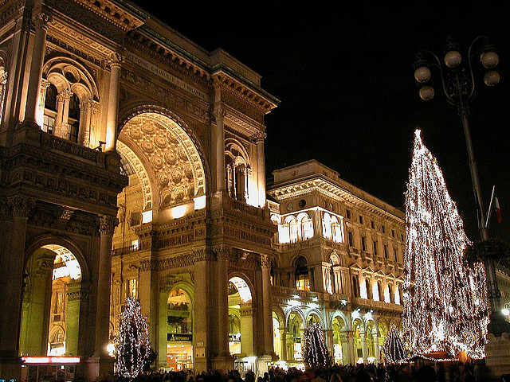
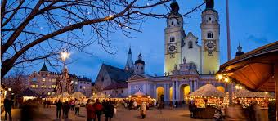
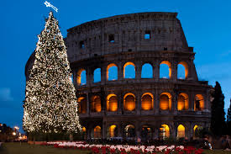
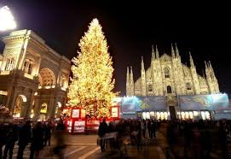
Proverbi italiani dedicati al Natale
A Natale, o grosso o piccino, su ogni tavola c'è il tacchino
Natale con i tuoi, Pasqua con chi vuoi
A Natale, freddo cordiale
Fino a Natale il freddo non fa male da Natale in là, il freddo se ne va

